Slide 1


РЕПУБЛИКА СРБИЈА
АУТОНОМНА ПОКРАЈИНА ВОЈВОДИНА
ПОКРАЈИНСКА ВЛАДА
ГРАЂАНСКИ БУЏЕТ
Водич кроз буџет Аутономне Покрајине Војводине
за 2021. годину
Нови Сад, јануар 2021. године

Slide 2
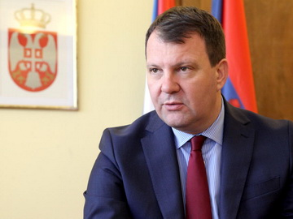
Уводна реч
Драге грађанке и грађани Војводине,
Скупштина Аутономне покрајине Војводине је 17. децембра 2020. године усвојила Покрајинску скупштинску одлуку о буџету Аутономне покрајине Војводине за 2021. годину, која је, због специфичних појмова и класификација прописаним Законом о буетском систему и другим правним актима, по својем обиму и форми, грађанима тешка за разумевање.
Као и сваке године, кроз Грађански буџет, као својеврстан водич кроз буџет, представљамо сажет и сликови приказ буџета АП Војводине за 2021. годину. На овај начин желимо да вас информишемо о изворима прихода буџета Покрајине, трошењу буџетских средстава, буџетским корисницима, као и најважнијим капиталним пројектима који ће се финансирати ове године, да би се могао што једноставније разумети целокупан буџет.
Зашто нам је буџет толико важан, и зашто смо као грађани заинтересовани за остваривање и реализацију буџета? Зато што, најједноставније речено, структура прихода открива ко сноси терет формирања прихода, а структура расхода представља економске, социјалне и друге циљеве, односно политику власти и показује које ће се потребе грађана, и поред ситуације са вирусом Covid-19 која је неповољно утицала на изворе прихода, задовољити трошењем јавних средстава.
ПРЕДСЕДНИК ПОКРАЈИНСКЕ ВЛАДЕ
Игор Мировић

Slide 3
ШТА ЈЕ БУЏЕТ?
Буџет је план – пројекција, како ће се у држави, покрајини и локалној самоуправи у буџетској (календарској години) трошити новац.
Поред тога, буџетом се предвиђа колико ће се новца од грађана и привреде у току године прикупити.
Буџет доносе највиша представничка тела сва три нивоа власти у Републици Србији:
Народна скупштина Републике Србије,
Скупштина Аутономне покрајине Војводине и
скупштине локалних самоуправа (градова и општина).
Буџет је изузетно значајан правни, економски и политички акт за чије остварење су заинтересовани сви субјекти - грађани, политичке партије, цивилна и привредна друштва.
Структура приходне стране буџета показује ко сноси терет прикупљања прихода, а структура расходне стране представља економске, социјалне и друге циљеве, односно политику власти.
Од 2015. године у Републици Србији се прешло са линијског на програмско буџетирање.

Slide 4
ШТА ЈЕ ПРОГРАМСКИ БУЏЕТ?
ПРОГРАМСКИ БУЏЕТ је настало као резултат напора да се одговари на два питања:
Шта планирамо да постигнемо и
Колико новца ће нас коштати остварење постављених циљева?
Акценат програмског буџета је на очекиваним резултатима услуга које врше директни и индиректни корисници средстава буџета Покрајине.
Програмски буџет исказује расходе, осим по економским и функционалним категоријама трошкова, и по програмима, програмским активностима и пројектима.
Програмско буџетирање је праћено наративним приказом програма, програмске активности и пројекта са мерилима учинка и саставни је део Образложења буџета.

Slide 5
БУЏЕТСКЕ КЛАСИФИКАЦИЈЕ
Како бисмо могли да читамо буџет, морамо да познајемо на који начин се разврставају, односно класификују приходи и расходи у буџету.
Буџет као систематизовани план прихода и расхода, припрема се и извршава на основу система јединствене буџетске класификације.
Јединствена буџетска класификација обухвата:
Економску класификацију;
Функционалну класификацију;
Организациону класификацију;
Класификацију према изворима финансирања и
Програмску класификацију.

Slide 6
1. БУЏЕТ ПОКРАЈИНЕ ЗА 2021. ГОДИНУ
Скупштина Аутономне покрајине Војводине је на седници одржаној 17. децембра 2020. године усвојила Покрајинску скупштинску одлуку о буџету Аутономне покрајине Војводине за 2021. годину (у даљем тексту: Oдлука о буџету) и иста је објављена у „Службеном листу АП Војводине“, број 66/2020, а налази се и на сајту Покрајинског секретаријата за финансије:
http://www.psf.vojvodina.gov.rs/wp-content/uploads/2020/12/PSO-o-Budzetu-2021-sa-obrazlozenjem.pdf
Буџет је један од најзначајнијих правних, економских и политичких докумената Покрајине којим се обезбеђује редовно финансирање функција и послова из надлежности Аутономне покрајине Војводине утврђених Законом о утврђивању надлежности Аутономне покрајине Војводине, Статутом Аутономне покрајине Војводине и другим прописима.
Одлуком о буџету:
процењени су приходи, примања, вишак прихода и пренетa неутрошенa средстава из ранијих година и утврђени су расходи и издаци буџета Аутономне покрајине Војводине за 2021. годину у износу од 75.189.698.272,69 динара;
утврђена је висина буџетског дефицита (2.383.977.082,17 динара) и укупног фискалног дефицита (2.403.977.082,17 динара) и извори за његово финансирање, као и обим задуживања у 2021. години за финансирање капиталних инвестиционих расхода (2.300.000.000,00 динара);
уређено је управљање јавним дугом, начин преузимања обавеза, коришћења и извршења средстава распоређених одлуком; овлашћења покрајинских органа у поступку извршења буџета и права и обавезе корисника буџетских средстава и
утврђен је број (3.189 лицa) и структура запослених по корисницима јавних средстава, који припадају систему Аутономне покрајине Војводине, а за које су у целини или делимично обезбеђена средства за плате у покрајинском буџету.

Slide 7
1.
1.1. ИЗВОРИ ФИНАНСИРАЊА
Укупни приходи и примања заједно са процењеним износом пренетих неутрошених средстава из ранијих година пројектовани су у износу од 75,2 милијарде динара. Структуру приходне стране, односно изворе финансирања буџета Покрајине чине:
ТРАНСФЕРНА СРЕДСТВА која се преносе из буџета Републике чине највећи део приходне стране буџета Покрајине. Ова средства износе 47,7 милијарди динара и намењена су за финансирање расхода за запослене у образовању; за наменске и ненаменске трансфере јединицама локалне самоуправе, за финансирање основне делатности Јавне медијске установе ‘’Радио-телевизија Војводине’’ и за финансирање поверених послова;
ОПШТИ ПРИХОДИ И ПРИМАЊА БУЏЕТА процењени су на 22,9 милијарди динара. Од тога ПОРЕСКИ ПРИХОДИ су пројектовани у износу од 16,4 милијарди динара и планирано је да се остваре из дела прихода од пореза на зараде – 8,4 милијарде динара и из дела прихода од пореза на добит правних лица – 8,0 милијарди динара. НЕПОРЕСКИ ПРИХОДИ пројектовани су у износу од 6,5 милијарди динара- од чега су најзначајнији приходи од накнада у области водопривреде;
ПРИМАЊА ОД ЗАДУЖИВАЊА И ПРОДАЈЕ ФИНАНСИЈСКЕ ИМОВИНЕ планирана су у износу од 2,3 милијарде динара;
НЕУТРОШЕНА СРЕДСТВА ИЗ РАНИЈИХ ГОДИНА процењена су у износу од 1,9 милијарди динара и
ОСТАЛИ ПРИХОДИ (финансијска помоћ ЕУ, сопствени приходи буџетских корисника, донације и други приходи и примања) процењени су на 0,4 милијарде динара, а што се може видети из следећег графичког приказа:

Slide 8
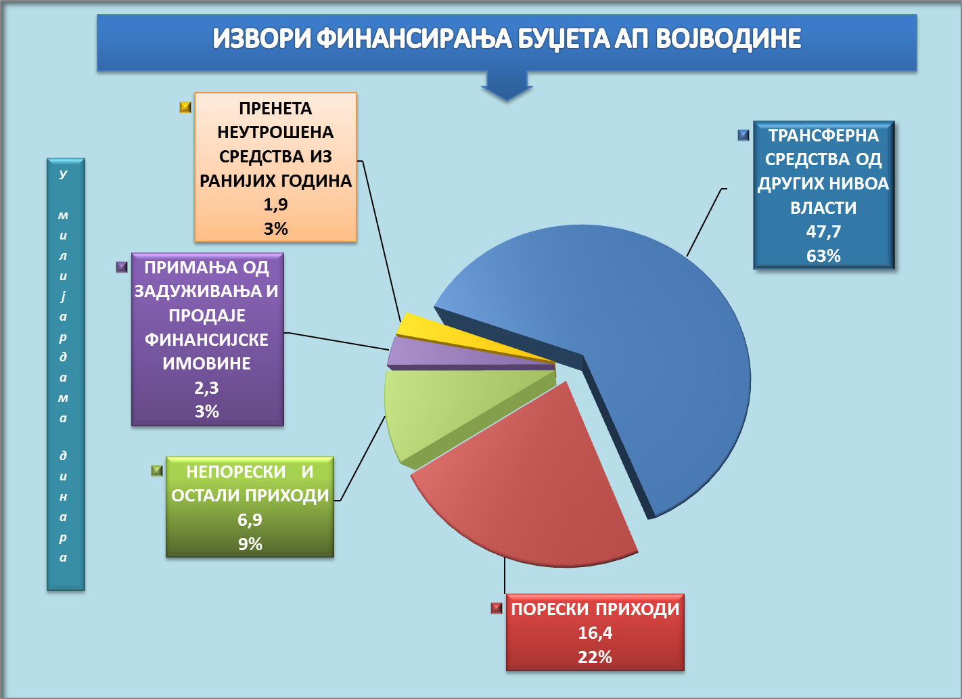

Slide 9
1.2. КРЕТАЊЕ ПЛАНИРАНИХ ПРИХОДА БУЏЕТА У 2020. И 2021. ГОДИНИ

Slide 10
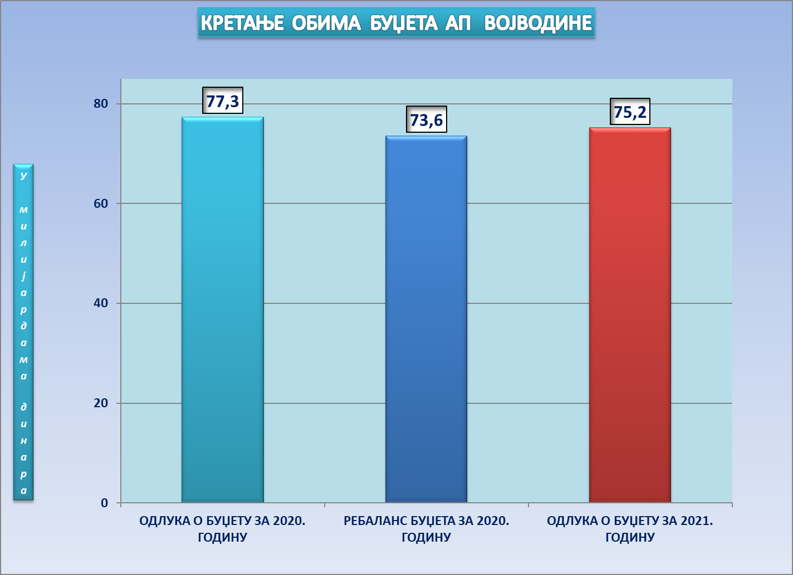
У поређењу са обимом покрајинског буџета за 2020. годину, који је усвојен у децембру 2019. године (основна одлука), обим буџета АП Војводине за 2021. годину смањен је за 2,1 милијарду динара, или за 2,8%, док су у односу на ребалансирани обим буџета за 2020. годину процењени приходи и примања, односно расходи и издаци повећани за 1,6 милијарди динара, или за 2,2%.

Slide 11
2. РАСХОДИ И ИЗДАЦИ
Укупни расходи и издаци планирани су у износу од 75,2 милијарде динара. Јавни расходи и издаци у буџетском систему класификују се на више начина.
У овом водичу ћемо приказати њихову структуру према:
ЕКОНОМСКОЈ,
ФУНКЦИОНАЛНОЈ,
ПРОГРАМСКОЈ И
ОРГАНИЗАЦИОНОЈ КЛАСИФИКАЦИЈИ.
Економска класификација расхода и издатака приказује појединачна добра и услуге на које се средства троше као и извршена трансферна плаћања, чиме се стиче увид у врсту расхода која је финансирана из буџета, као што су трансфери, субвенције, расходи за запослене, отплата камата, коришћење услуга и роба и друго.
У општем делу буџета расходи се исказују према врсти - по економској класификацији и извору финансирања.
У посебном делу буџета они се распоређују по корисницима (раздео и глава) и исказују се, осим према економској класификацији и према функционалној и програмској класификацији и извору финансирања.
2.1. ЕКОНОМСКА КЛАСИФИКАЦИЈА РАСХОДА

Slide 12
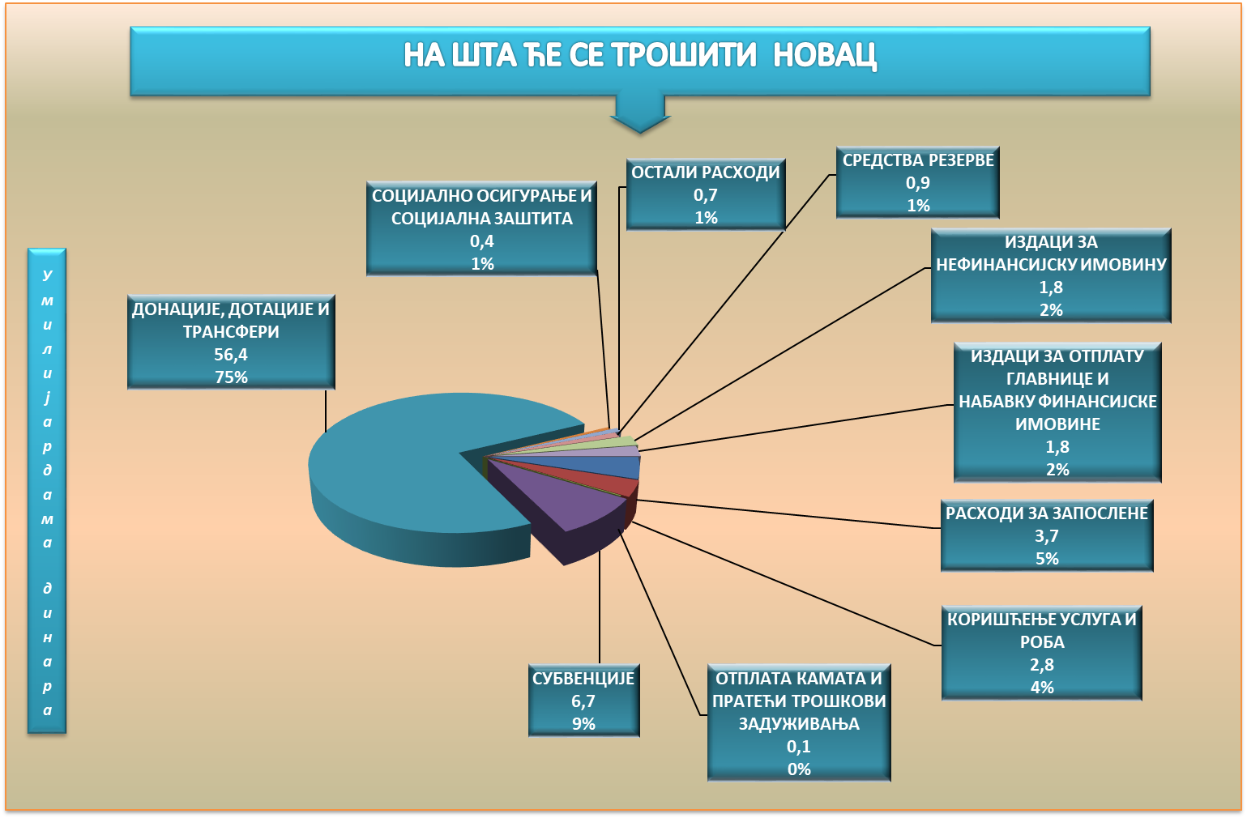

Slide 13
ДОНАЦИЈЕ, ДОТАЦИЈЕ И ТРАНСФЕРИ чине највећи део расходне стране буџета – 56,4 милијарди динара. Средства планирана у овој категорији обухватају:
трансфере осталим нивоима власти – 53,4 милијарде динара,
дотације установама здравствене заштите – 2,5 милијарди динара, док су
у оквиру осталих дотација и трансфера – 0,5 милијарди динара за рад установа чији је оснивач АП Војводина.
Највећи део трансферних средстава планирано је да се усмери у област образовања - 37,4 милијарде динара и то:
основном, средњем и високом образовању - 36,6 милијарди динара;
за подршку образовању ученика и студената - 668,7 милиона динара и
за финансирање отпремнина за одлазак у пензију у основним и средњим школама - 127 милиона динара.
Највећи део средстава који се трансферно преноси основном, средњем и високом образовању -намењен је за финансирање плата запослених.

Slide 14
Наменски и ненаменски трансфер буџетима општина и градова са територије АП Војводине планирани су у износу од 9,3 милијарде динара, и то:
За ненаменски трансфер јединицама локалне самоуправе планирано је 7,7 милијарди динара, док се
1,6 милијарди динара усмерава као наменски трансфер за финансирање:
Припремног предшколског програма,
Пројекта „Нови Сад 2021- Европска престоница културе“,
наставка реконструкције фасада и кровова у Петроварадинском подграђу,
решавање питања избеглица,
социјалну заштиту и
за заштиту културних добара.
За регионални развој, кроз финансирање пројеката у области саобраћајне инфраструктуре, енергетике и енергетске ефикасности, здравства и социјалне заштите, културног наслеђа, образовања, ученичког и студентског стандарда, развоја спорта, пројектног планирања и у области локалног и регионалног развоја планирана су средства у износу од 6,7 милијарди динара, од чега ће се – 4,6 милијарди динара усмерити за реализацију капиталних преко Управе за капитална улагања АП Војводине.

Slide 15

За област здравства планиране су дотације у износу од 2,5 милијарди динара. Највећи део средстава - 2,3 милијарде динара ће се усмерити за унапређење квалитета лечења кроз побољшање квалитета здравствене заштите путем финансирања развоја инфраструктуре здравствених установа, и то за:
Изградњу објекта Каменица 3 са Центром за уређај за позитронску емисиону томографију (ПЕТ центар) – 1,5 милијарди динара.
Постојећи просторни капацитети Института за онкологију Војводине, Института за кардиоваскуларне болести Војводине и Института за плућне болести Војводине нису довољни за задовољење потреба грађана за пружање адекватне здравствене заштите с обзиром на неповољну епидемиолошку ситуацију хроничних незаразних болести у АП Војводини (кардиоваскуларне болести, малигна обољења, хроничне болести органа за дисање и др.) и пораст оболелих од малигних болести. У АП Војводини у 2017. години евидентирано је 529.998 особа оболелих од једне или више хроничних болести, односно 28,5% становника.
Институту за онкологију Војводине недостаје простор за дијагностичке и терапијске уређаје (ПЕТ ЦТ, линеарни акцелератори), за проширење дневних болница, амбуланти Службе поликлинике и дијагностичких служби.
Институту за плућне болести недостаје простор за дневну болницу за палијативно збрињавање, амбуланте за супортивну и палијативну медицину, дневну болницу за хемиотерапју и операциону салу за дневну хирургију.

Slide 16
Институту за кардиоваскуларне болести Војводине недостаје простор за Одељење за електрофизиологију срца и Одељење за неинвазивну кардиолошку дијагностику.
Наставком реализацијом пројекта обезбедиће се адекватни услови за стационарно лечење онколошких пацијената, оболелих од кардиоваскуларних и плућних болести и значајно допринети побољшању квалитета здравствене заштите грађана АП Војводине. Истовремено реализација пројекта ће омогућити одговарајућу доступност здравствених услуга грађанима АП Војводине.
Пројекат обухвата надоградњу постојећег објекта Центра за имиџинг дијагностику и Службе за поликлинику Института за онкологију Војводине Сремска Каменица за I, II, III и IV спрат и изградњу ПЕТ центра.
За изградњу и опремање здравствених установа у државној својини чији је оснивач АП Војводина планирано је 787,0 милиона динара и за
Обезбеђење приоритетних потреба здравственим установама за санитетским возилима, дијализним и осталим возилима – 100,0 милиона динара.

Slide 17
Друштвена брига за здравље на нивоу Покрајине обухвата и превентивне активности за очување и унапређење здравља кроз финансирање посебних програма здравствене заштите за поједине категорије становништва, односно врсте болести које су специфичне за АП Војводину, а за које није донет посебан програм на републичком нивоу. Планирано је укупно 150,0 милиона динара за финансирање 13 пројеката, и то:
Подршка превентивним активностима за очување и унапређење здравља и подизање одговорности појединца за сопствено здравље,
Неонатални скрининг на цистичну фиброзу у Аутономној покрајини Војводини,
Рано откривање промена функција и ремоделинга леве коморе и циркадијалног ритма крвног притиска код хипертензивних трудница у Аутономној покрајини Војводини,
Очување плодности код оболелих од малигних болести у Аутономној покрајини Војводини,
Унапређивање дијагностике и лечења штитасте жлезде у Аутономној покрајини Војводини,
Рано препознавање и смањење броја менталних поремећаја развојног доба у Аутономној покрајини Војводини,
Прва мамографија,
Посебан програм јавног здравља у Аутономној покрајини Војводини,
Пилот пројекат раног откривања рака плућа на територији АП Војводине,
Терапија појединих поремећаја мокрења код деце ботоксом,
Скрининг на асимптоматску перзистентну или рекурентну микроскопску хематурију,
Одређивање пепсина код деце у дијагностици рефлуксне болести и
Превенција функционалног слепила код радно способних пацијената са нерегулисаним глаукомом помоћу операције трабекулектомије са уградњом савременог дренажног импланта.
Друштвена брига за здравље на нивоу Покрајине обухвата и превентивне активности за очување и унапређење здравља кроз финансирање посебних програма здравствене заштите за поједине категорије становништва, односно врсте болести које су специфичне за АП Војводину, а за које није донет посебан програм на републичком нивоу. Планирано је финансирање 13 пројеката у укупном износу од 150, и то:
Подршка превентивним активностима за очување и унапређење здравља и подизање одговорности појединца за сопствено здравље,
Неонатални скрининг на цистичну фиброзу у Аутономној покрајини Војводини,
Рано откривање промена функција и ремоделинга леве коморе и циркадијалног ритма крвног притиска код хипертензивних трудница у Аутономној покрајини Војводини,
Очување плодности код оболелих од малигних болести у Аутономној покрајини Војводини,
Унапређивање дијагностике и лечења штитасте жлезде у Аутономној покрајини Војводини,
Рано препознавање и смањење броја менталних поремећаја развојног доба у Аутономној покрајини Војводини,
Прва мамографија,
Посебан програм јавног здравља у Аутономној покрајини Војводини,
Пилот пројекат раног откривања рака плућа на територији АП Војводине,
Терапија појединих поремећаја мокрења код деце ботоксом,
Скрининг на асимптоматску перзистентну или рекурентну микроскопску хематурију,
Одређивање пепсина код деце у дијагностици рефлуксне болести и
Превенција функционалног слепила код радно способних пацијената са нерегулисаним глаукомом помоћу операције трабекулектомије са уградњом савременог дренажног импланта.

Slide 18
Остатак средстава у виду осталих дотација и трансфера усмериће се за финансирање рада установа чији је оснивач АП Војводина, и то:
Покрајинском заводу за равноправност полова,
Канцеларији за инклузију Рома,
Покрајинском фонду за развој пољопривреде,
Туристичкој организацији Војводине,
Фонду за избегла, расељена лица и сарадњу са Србима у региону,
Фонду за Европске послове „Аутономне покрајине Војводине“ и
другим установама.

Slide 19

СУБВЕНЦИЈЕ из буџета планиране су у укупном износу од 6,7 милијарди динара. У односу на средства планирана ребалансом буџета за 2020. годину, пројектовано је смањење субвенција за 4%.
Планирана средства намењена су пре свега за:
ПОДРШКУ ПОЉОПРИВРЕДИ И ВОДОПРИВРЕДИ – 4,8 милијарди динара,
ФИНАНСИРАЊЕ ОСНОВНЕ ДЕЛАТНОСТИ „РАДИО-ТЕЛЕВИЗИЈЕ ВОЈВОДИНЕ” – 900,0 милиона динара и
СУБВЕНЦИЈЕ У ОБЛАСТИ ИНФОРИМИСАЊА (издавање листова на језицима националних мањина) – 312,0 милиона динара.
У оквиру ове групе расхода планирана су и средства за улагања у развој:
ПРЕДУЗЕТНИШТВА;
ЗАПОШЉАВАЊА И ТУРИЗМА;
САРАДЊУ ПРИВРЕДЕ И НАУКЕ;
ПОДРШКУ ЗА УЧЕШЋЕ У СУФИНАНСИРАЊУ ПРОЈЕКАТА ЕВРОПСКЕ УНИЈЕ и ДРУГО.

Slide 20
РАСХОДИ ЗА ЗАПОСЛЕНЕ планирани су у износу од 3,7 милијарди динара. У оквиру ове категорије расхода средства су планирана за 1.389 запослених код 26 директних корисника у покрајинским органима, организацијама, службама и дирекцијама и 1.116 лица запослених код 21 индиректног буџетског корисника.
Средства су планирана за:
плате, додатке и накнаде запослених (зараде) – 2,8 милијарди динара;
социјалне доприносе на терет послодавца – 481,5 милиона динара;
накнаде у натури – 38,1 милион динара;
социјална давања запосленима – 100,4 милиона динара;
накнаде трошкова за запослене – 96,9 милиона динара;
награде запосленима и остале посебне расходе – 34,5 милиона динара и за
посланички додатак – 104,2 милиона динара.

Slide 21

ЗА КОРИШЋЕЊЕ УСЛУГА И РОБА планирана су средства у износу од 2,8 милијарди динара.
Средства ће се користити за финансирање трошкова:
платног промета и банкарских услуга;
услуга комуникација;
осигурања;
закупа имовине и пословног простора;
за електричну енергију и грејање;
комуналних услуга;
службених путовања у земљи и иностранству;
превоза, смештаја и дневница (исхране) на службеном путу;
услуга по уговору;
специјализованих услуга;
текућих поправки и одржавања ‒ зграда и опреме, намештаја, електричне и електронске опреме, административне опреме, возног парка и пословног простора;
набавку административног материјала и друго.
У односу на средства планирана у овој категорији расхода према почетном буџету за 2020. годину, пројектовано је смањење за 419,7 милиона динара (13%), док је у односу на ребалансирани буџет за 2020. годину, смањење за 5% или за 142,5 милиона динара.

Slide 22
ЗА ОТПЛАТУ ГЛАВНИЦЕ по кредитима из ранијих година средства су планирана у износу од 1,8 милијарди динара.
ЗА ИЗДАТКЕ ЗА НЕФИНАНСИЈСКУ ИМОВИНУ планирана су средства у износу од 1,8 милијарди динара, а намењена су за финансирање инвестиционих пројеката на територији АП Војводине у 2021.години, као и за капитално одржавање зграда и објеката Покрајине, набавку неопходне опреме и нематеријалне имовине за покрајинске органе, службе и установе.
За залихе (првенствено залихе за робне резерве) планирано је 133,2 милиона динара.
За ОСТАЛЕ РАСХОДЕ средства су планирана у износу од 694,7 милиона динара.
У овој групи расхода, најзначајнија по обиму су средства планирана за дотације невладиним организацијама ‒ 559,7 милиона динара. Ова средства, у највећем делу, односе се на дотације спортским савезима и удружењима, програмско финансирање у области културе, дотације невладиним организацијама (етничким, верским заједницама, националним саветима националних мањина).
У оквиру ове групе расхода планирана су средства у износу од 17,2 милиона динара за финансирање политичких активности, односно за редован рад политичких субјеката чији су кандидати изабрани за посланике у Скупштини Аутономне покрајине Војводине.

Slide 23
ЗА СОЦИЈАЛНО ОСИГУРАЊЕ И СОЦИЈАЛНУ ЗАШТИТУ ‒ исплату социјалне помоћи за различите категорије становништва, планирана су средства у износу од 436,2 милиона динара.
Најзначајнији износ средстава у овој групи расхода ‒ 420 милиона динара, планиран је у оквиру Покрајинског секретаријата за социјалну политику, демографију и равноправност полова за подстицаје унапређивању пронаталитетне популационе политике у АП Војводини.
Остала средства у овој групи расхода намењена су за награде и покрајинска признања.
СРЕДСТВА РЕЗЕРВЕ планирана су у укупном износу од 858,2 милиона динара, од чега су средства текуће буџетске резерве планирана у износу од 838,2 милиона динара, а средства сталне буџетске резерве у износу од 20 милиона динара.
За ОТПЛАТУ КАМАТА И ПРАТЕЋЕ ТРОШКОВЕ ЗАДУЖИВАЊА планирано је укупно 113,4 милиона динара.
За отплату камата по основу задуживања планирано је 112,5 милиона динара. Остали трошкови задуживања (негативне курсне разлике и др.) планиране су у износу од 886,0 хиљада динара.

Slide 24
2.2. ФУНКЦИОНАЛНА КЛАСИФИКАЦИЈА РАСХОДА
ФУНКЦИОНАЛНА КЛАСИФИКАЦИЈА расхода сврстава расходе према области за коју су намењени, без обзира на организацију која их је утрошила или економску класификацију на коју се односе. Функционалну класификацију чине категорије, групе и класе.
Групе и класе садрже детаљнију разраду садржаја категорија. Група се означава двоцифреном шифром, а класа се означава троцифреном шифром.
Функционална класификација садржи десет категорија које групишу опште циљеве и задатке, и то:
Опште јавне услуге (шифра 1);
Одбрана (шифра 2);
Јавни ред и безбедност (шифра 3);
Економски послови (шифра 4);
Заштита животне средине (шифра 5);
Послови становања и заједнице (шифра 6);
Здравство (шифра 7);
Рекреација, спорт, култура и вере (шифра 8);
Образовање (шифра 9) и
Социјална заштита (шифра 0).

Slide 25
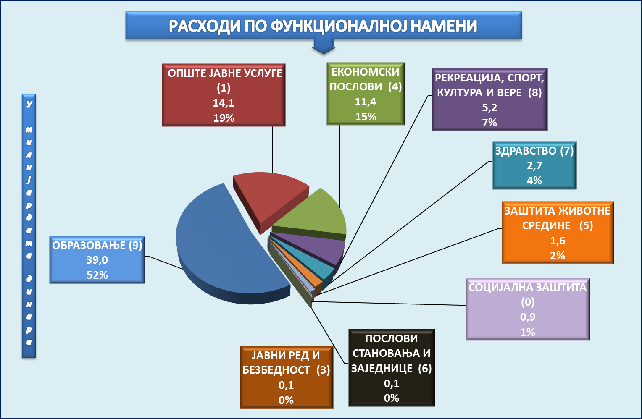

Slide 26
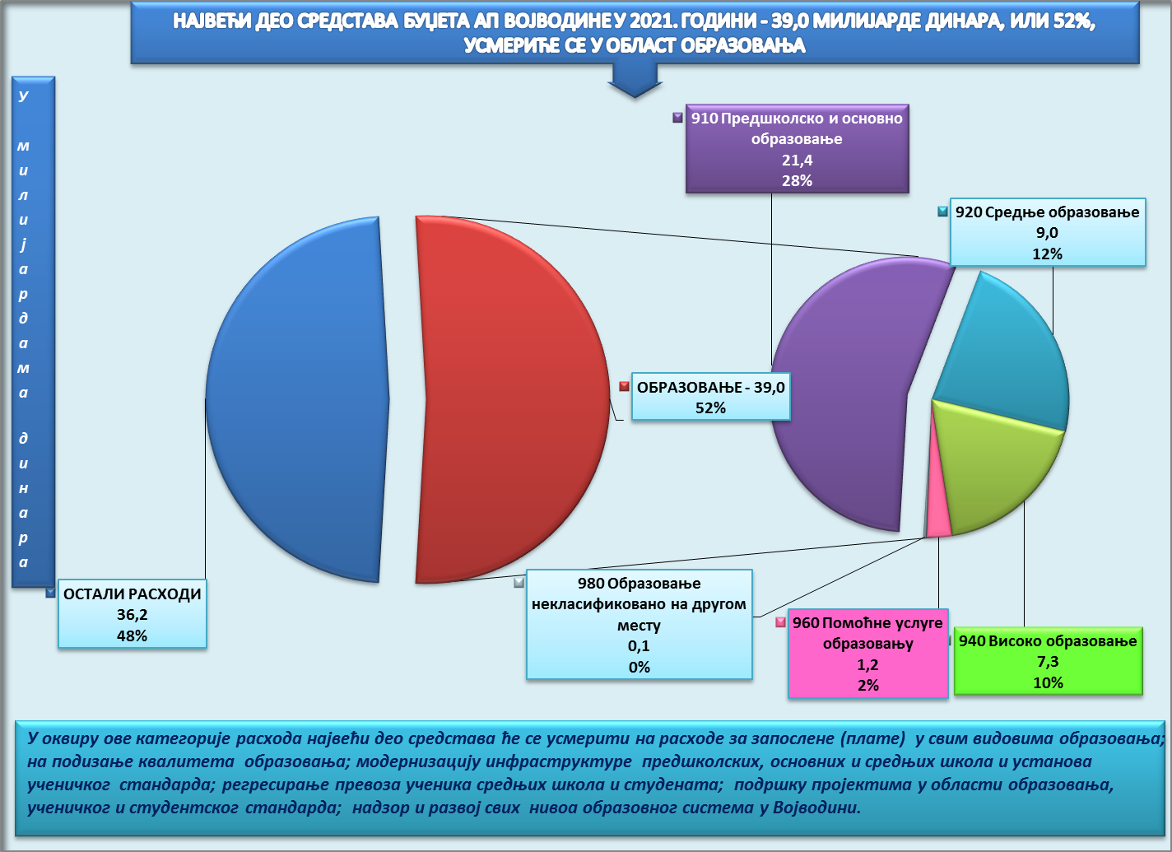

Slide 27
У ОКВИРУ ФУНКЦИЈЕ ОПШТЕ ЈАВНЕ УСЛУГЕ СРЕДСТВА СУ НАМЕЊЕНА ЗА:

Slide 28
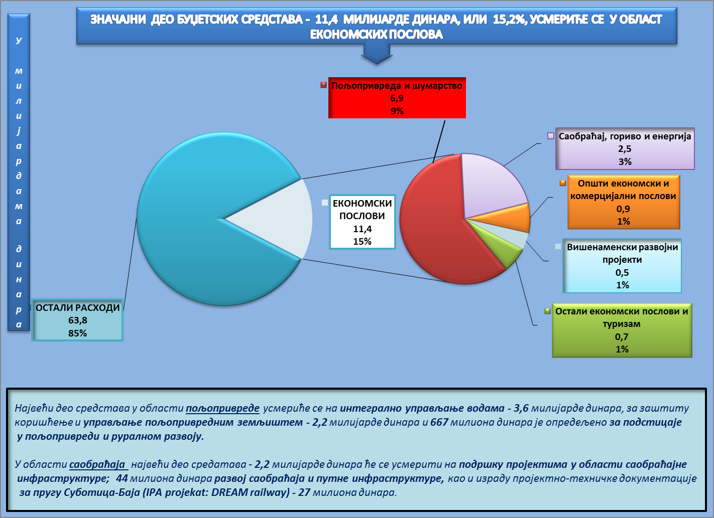

Slide 29
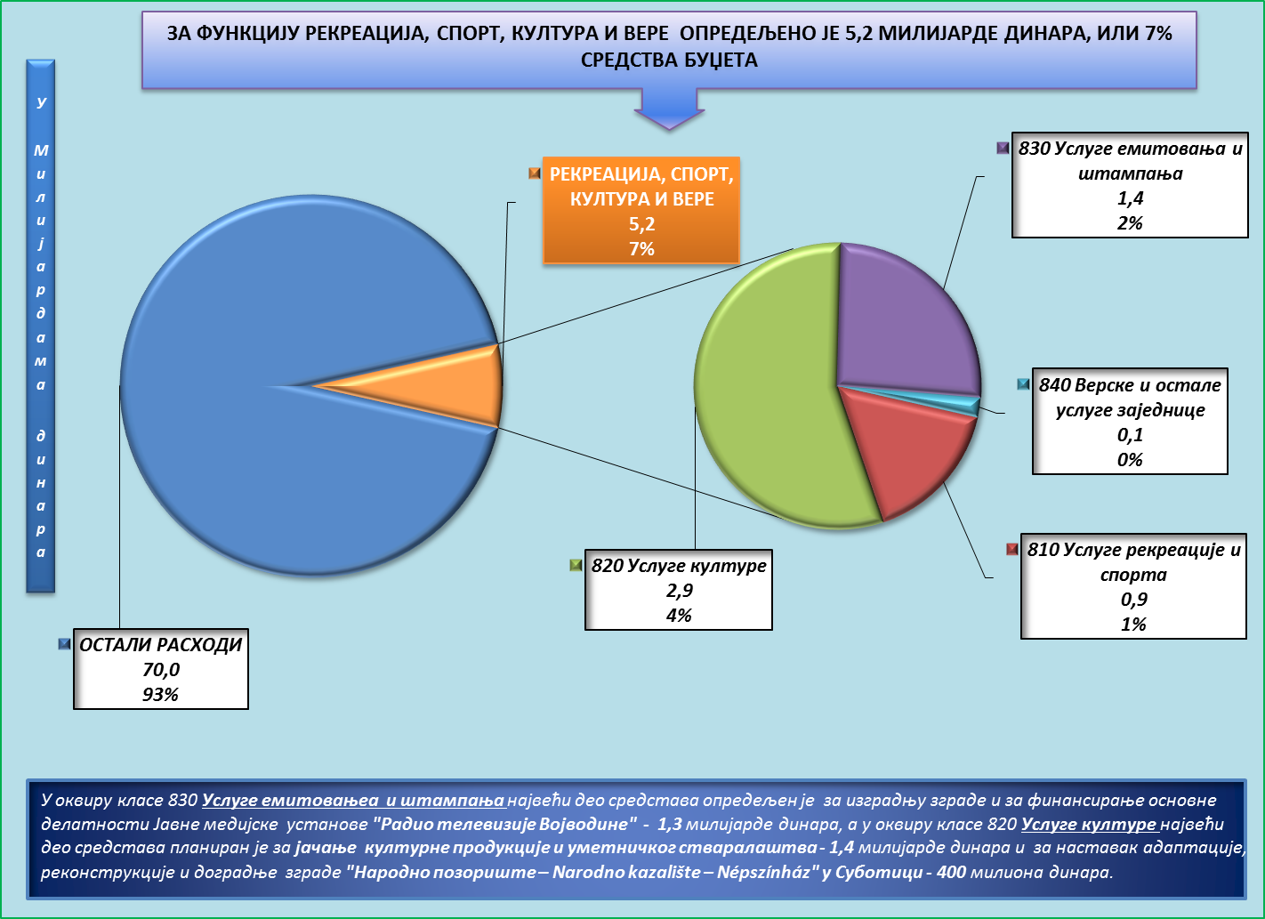

Slide 30
4. ПРОГРАМСКА КЛАСИФИКАЦИЈА РАСХОДА

Slide 31
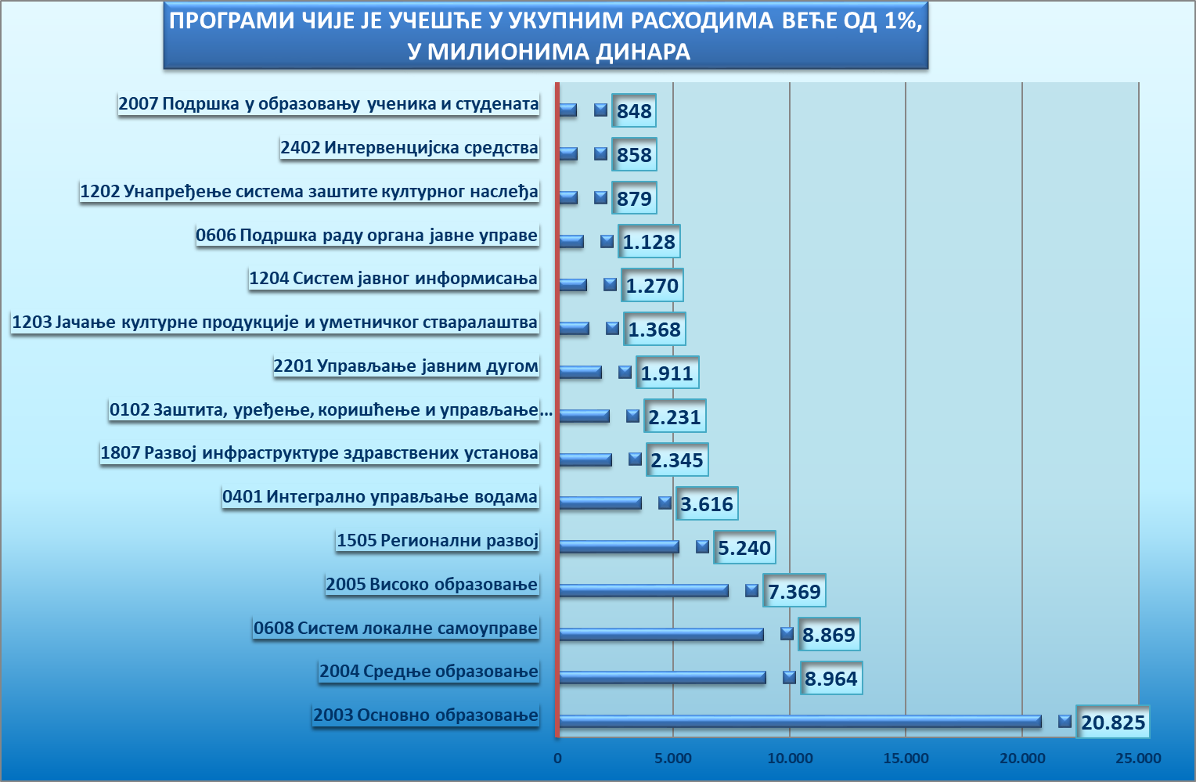

Slide 32
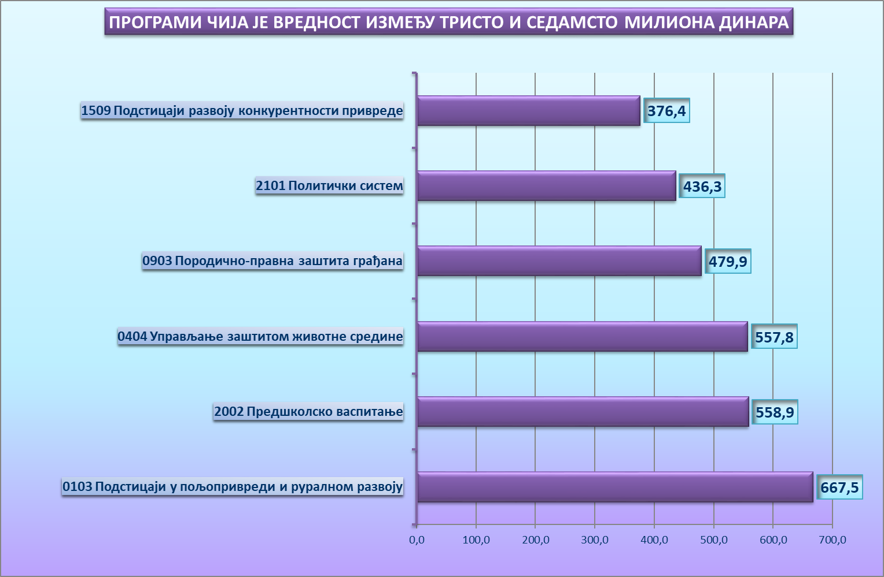

Slide 33
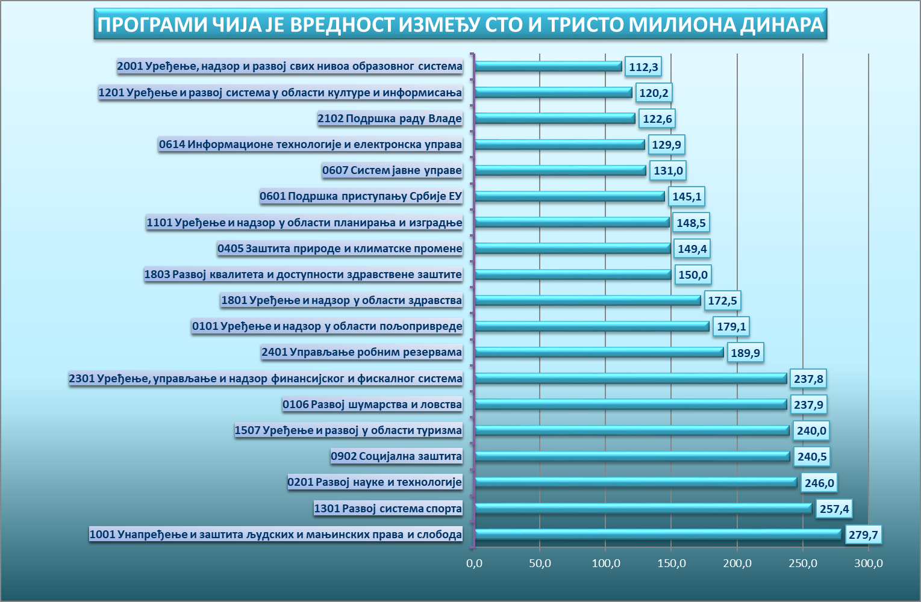

Slide 34
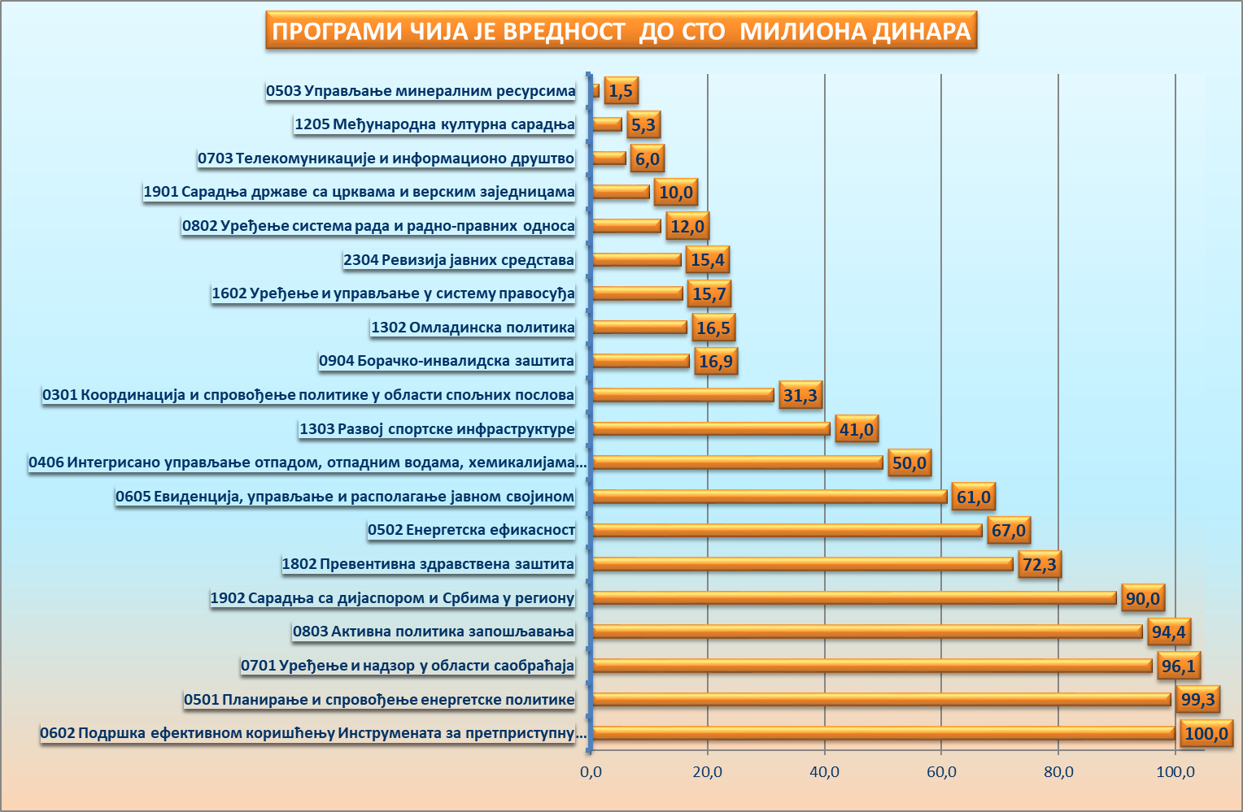

Slide 35

ЗА ФИНАНСИРАЊЕ СВИХ НАДЛЕЖНОСТИ БУЏЕТОМ АП ВОЈВОДИНЕ ОБЕЗБЕЂЕНА СУ СРЕДСТВА ЗА РАД 26 ДИРЕКТНИХ КОРИСНИКА, И ТО:
5. КОРИСНИЦИ ПОКРАЈИНСКОГ БУЏЕТА

Slide 36
СРЕДСТВИМА БУЏЕТА АП ВОЈВОДИНЕ, ПРЕКО ДИРЕКТНИХ КОРИСНИКА, ФИНАНСИРА СЕ РАД ЈОШ 21 УСТАНОВЕ ‒ ИНДИРЕКТНИХ КОРИСНИКА, ОД ЧЕГА 13 УСТАНОВА У ОБЛАСТИ КУЛТУРЕ:
ВОЈВОЂАНСКИ СИМФОНИЈСКИ ОРКЕСТАР, НОВИ САД
ИЗДАВАЧКИ ЗАВОД „ФОРУМ“ FORUM КÖNYVKIADÓ INTÉZET
МУЗЕЈ САВРЕМЕНЕ УМЕТНОСТИ ВОЈВОДИНЕ, НОВИ САД
„МУЗЕЈ 20 21“, НОВИ САД
НАРОДНО ПОЗОРИШТЕ СУБОТИЦА - NARODNO KAZALIŠTE SUBOTICA - NÉPSZÍNHÁZ SZABADKA
ПОЗОРИШНИ МУЗЕЈ ВОЈВОДИНЕ, НОВИ САД
ПОКРАЈИНСКИ ЗАВОД ЗА ЗАШТИТУ СПОМЕНИКА КУЛТУРЕ, ПЕТРОВАРАДИН
СПОМЕН-ЗБИРКА ПАВЛА БЕЉАНСКОГ, НОВИ САД
КУЛТУРНИ ЦЕНТАР ВОЈВОДИНЕ „МИЛОШ ЦРЊАНСКИ“, НОВИ САД
СРПСКО НАРОДНО ПОЗОРИШТЕ - НОВИ САД
АРХИВ ВОЈВОДИНЕ, НОВИ САД
ГАЛЕРИЈА ЛИКОВНЕ УМЕТНОСТИ - ПОКЛОН ЗБИРКА РАЈКА МАМУЗИЋА, НОВИ САД
МУЗЕЈ ВОЈВОДИНЕ, НОВИ САД

Slide 37
ОСТАЛИ ИНДИРЕКТНИ КОРИСНИЦУ У ОБЛАСТИ СОЦИЈАЛНЕ ЗАШТИТЕ, ОБРАЗОВАЊА, ЗАШТИТЕ ЖИВОТНЕ СРЕДИНЕ, СПОРТА И ПРОГРАМА РАЗВОЈА СУ:
ПЕДАГОШКИ ЗАВОД ВОЈВОДИНЕ, НОВИ САД
ПОКРАЈИНСКИ ЗАВОД ЗА СОЦИЈАЛНУ ЗАШТИТУ, НОВИ САД
ЦЕНТАР ЗА ПОРОДИЧНИ СМЕШТАЈ И УСВОЈЕЊЕ НОВИ САД
ЦЕНТАР ЗА ПОРОДИЧНИ СМЕШТАЈ И УСВОЈЕЊЕ СУБОТИЦА
ПОКРАЈИНСКИ ЗАВОД ЗА СПОРТ И МЕДИЦИНУ СПОРТА, НОВИ САД
ИНФОРМАТИВНИ ЦЕНТАР ЗА ПОСЛОВНУ СТАНДАРДИЗАЦИЈУ И СЕРТИФИКАЦИЈУ, НОВИ САД
ЕДУКАТИВНИ ЦЕНТАР ЗА ОБУКЕ У ПРОФЕСИОНАЛНИМ И РАДНИМ ВЕШТИНАМА, НОВИ САД
ПОКРАЈИНСКИ ЗАВОД ЗА ЗАШТИТУ ПРИРОДЕ, НОВИ САД

Slide 38
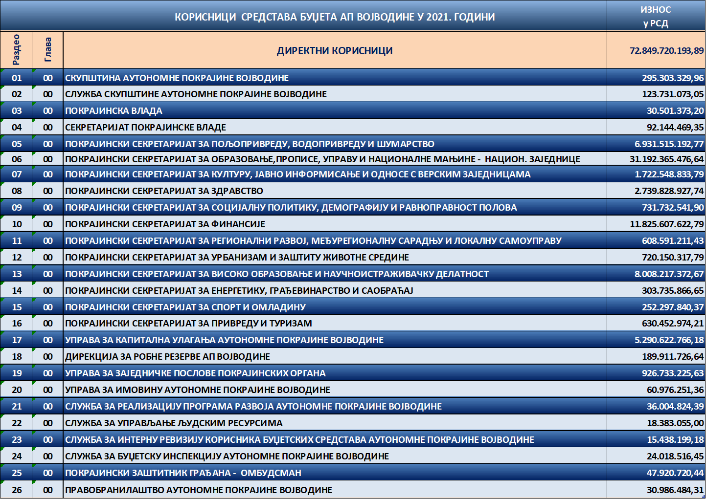
5.1. ОРГАНИЗАЦИОНА КЛАСИФИКАЦИЈА РАСХОДА

Slide 40
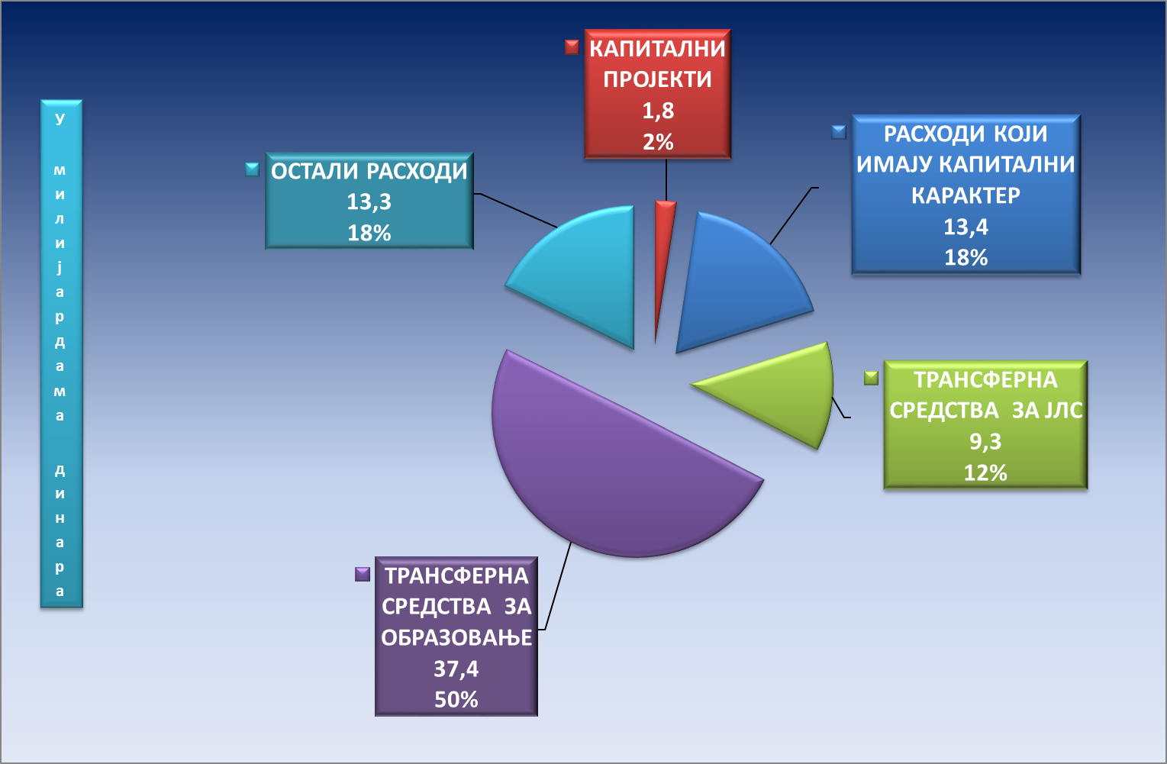
3. ПРЕДГЛЕД НАЈЗНАЧАЈНИЈИХ КАПИТАЛНИХ ПРОЈЕКАТА И РАСХОДА КОЈИ ИМАЈУ
КАПИТАЛНИ КАРАКТЕР У 2019. ГОДИНИ
5. КАПИТАЛНИ ПРОЈЕКTИ И РАСХОДИ КОЈИ ИМАЈУ КАПИТАЛНИ КАРАКТЕР У 2021. ГОДИНИ

Slide 41
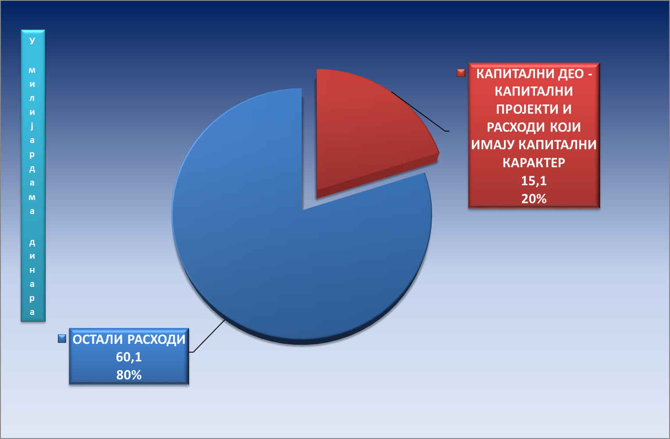
5.1. КОМПОНЕНТА БУЏЕТА КАПИТАЛНОГ КАРАКТЕРА
УЧЕШЋЕ У БУЏЕТУ

Slide 42
5.2. КАПИТАЛНИ ПРОЈЕКТИ И ДРУГИ АСПЕКТИ РЕГИОНАЛНЕ ПОЛИТИКЕ И РАЗВОЈА

Slide 43
6. МЕРЕ СОЦИЈАЛНЕ ПОДРШКЕ, ОСТВАРИВАЊЕ ЉУДСКИХ И МАЊИНСКИХ ПРАВА

Slide 44
И на крају, поштоване грађанке и грађани, као и до сада, редовно ћемо вас извештавати о реализацији буџета АП Војводине путем сајта:
http://www.psf.vojvodina.gov.rs/rs/budzet-apv/
Позивамо вас да пратите извештаје о извршењу буџета и да својим предлозима и сугестијама допринесете како би наредни буџет у што већој мери задовољио наше заједничке јавне потребе на праведнији, економичнији и ефикаснији начин.

